Slide 1
القراءة والمحادثة
مهارة الاستماع
وجه اخر من مهارات الحديث

Slide 2
مقدمة
تمثل مهارة الاستماع الوجه الاخر لمهارة الحديث، ومنهما معا يتحدد طرفا عملية الاتصال الرئيسيتين: المرسل والمستقبل، او المتحدث والمستمع، وتحدد بالتالي ملامح عملية الاتصال الشخصي الشفهي، بينما يقوم الاول بوضع افكاره في رموز، ويقوم الثاني باستقبال هذه الرموز وترجمتها عبر اجهزة الاستماع والادراك لديه.

Slide 3
التصال بالاستماع
طرفا عملية الاتصال الرئيسيين
المستقبل
المرسل
او
المستمع
المتحدث
ملامح عملية الاتصال الشفهي
استقبال هذه الرموز وترجمتها
وضع الافكار في رموز

Slide 4
الاستماع
مهارة معقدة يعطي فيها الشخص المستمع المتحدث كل اهتماماته ، ويركز انتباهه إلى حديثه ، ويحاول تفسير أصواته ، وإيماءاته ، وكل حركاته ، وسكناته .
من المفاهيم السابقة نستنتج أن السماع عملية فسيولوجية تولد مع الإنسان وتعتمد على سلامة العضو المخصص لها وهو الأذن . في حين يكون الإنصات والاستماع مهارتين مكتسبتين . والفرق بين الإنصات والاستماع : اعتماد الأول على الأصوات المنطوقة ليس غير ، بينما يتضمن الاستماع ربط هذه الأصوات بالإماءات الحسية والحركية للمتحدث .

Slide 5
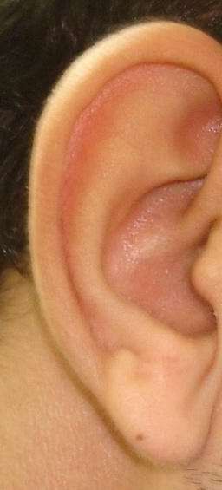
اهمية الاستماع في حياة الانسان
قال تعالى ولا تقف ما ليس لك به علم إن السمع والبصر والفؤاد كل أولئك كان عنه مسؤلا 
مهارة الاستماع سابقة في اكتسابها على بقية المهارات اللغوية الأخرى، وقديما الاستماع كان هو الاساس في عملية التعلم.

Slide 6
مفهوم الاستماع
2-السماع
1-السمع
3-الاستماع
4-الاتصال

Slide 7
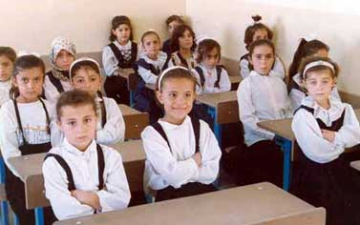
اهمية الاستماع
الاستماع شرط اساسي لنمو اللغة بصفة عامة.
يوسع مدارك الفرد، ويزيد قدرته على الفهم.
تزويد المستمع بالمعلومات الضرورية للفهم.
الاستماع الى العلماء والخبراء والمتخصصين يزود المستمع بمعلومات وأفكار في مجال العمل.
الاستماع الجيد هو سر نجاح الكثير من انواع الاتصال في حياتنا.

Slide 8
اهداف الاستماع
القدرة على التركيز والانتباه.
القدرة على تتبع المسموع.
القدرة على الفهم في سرعة ودقة.
القدرة على التحليل والنقد واصدار الحكم على الكلام المسموع.
ادراك معاني المفردات في ضوء سياق الكلام المسموع.
تنمية جانب التذوق الجمالي لما يستمع اليه المستمع.

Slide 9
عناصر عملية الاستماع
عناصر عملية الاستماع
التكامل بين خبرات المتحدث والمستمع
تحليل الكلام ونقده
تفسير الكلام والتفاعل معه
فهم المعنى الاجمالي

Slide 10


انواع الاستماع
الاستماع القائم على الفهم.
الاستماع المركز.
الاستماع الناقد.
الاستماع من اجل الحصول على معلومات.
الاستماع من اجل المتعة والتقدير.

Slide 11
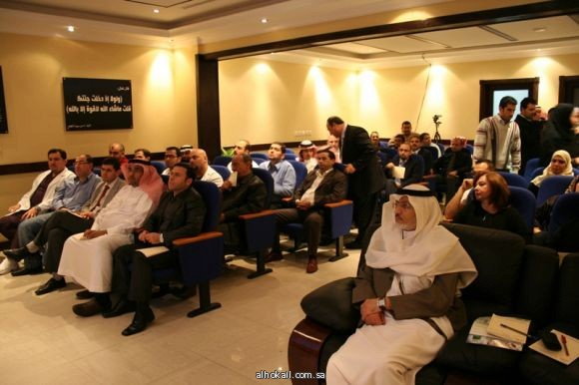
مهارات الاستماع
الاستماع انصات وفهم وتفسير ونقد وتوظيف، وتنقسم مهارات الاستماع الى مهارات عامة يجب توافرها في كل عملية استماع ناجحة، ومهارات خاصة يجب اكتسابها لأداء مهام لاحقة لعملية الاستماع، وذلك تبعا للهدف الذي نسعى لتحقيقه من الاستماع.

Slide 12
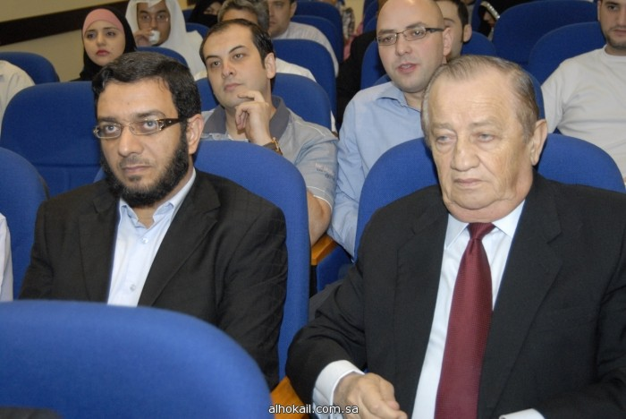
عادات المستمع الجيد
ان يعرف لمن يستمع؟ ولأي كلام ؟ولماذا؟
يجلس في مكان يجنبه المشوشات.
يتطلع للمتكلم.
الاسماع بلطف وكياسة، وبدقة وانتباه.
التعبير عن المتعة والتقدير للمتكلم.
توجيه نقد بناء، او تقديم اسئلة ذكية تكشف عن فهمه واعجابه بما يسمع.
الجلوس بهدوء.
التركيز.

Slide 13
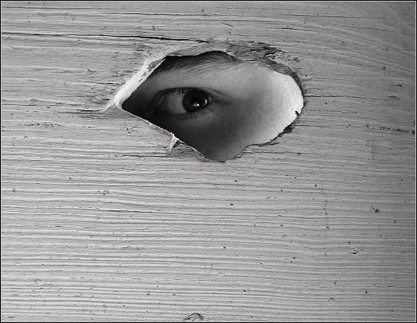
معوقات الاستماع الجيد
اللا مبالاة.
فقدان الهدف.
التشويش.
الميل للانتقاد.

Slide 14

كيف تحسن مهارتك في الاستماع
لتحسين مهارتك في الاستماع عليك باتباع الخطوات الاتية:ـ
راقب اسلوب المتحدث عن طريق سؤال نفسك مالذي يعرفه المتحدث اكثر مما تعرف؟
قم بتنحية شخصيتك جانبا، وذلك حتى تقلل من تاثرك العاطفي تجاه ما تم قوله، ولكي تكون أكثر قدرة على سماع الرسالة كلها.
استمع الى كل من الافكار والحقائق، وتعرف على الفرق بين الحقيقة - المبدأ، وبين الفكرة – المثال ، وبين الادلة- النقاش.

Slide 15
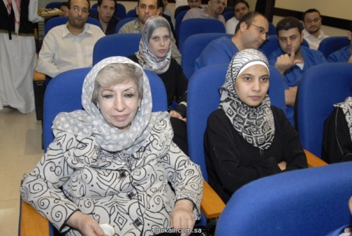
تابع كيف تحسن مهارتك في الاستماع
احتفظ بذهنك حاضرا واسال بعض الاسئلة التي تساعدك على الفهم.
دون بعض الملاحظات المختصرة والمركزة.
ابتعد عن التشتت في الفكر عن طريق اغلاق الابواب والراديو والتلفاز والاقتراب اكثر من المتحدث.
قم بزيادة مهاراتك في الاستماع عن طريق سماع الندوات والمؤتمرات والمحاضرات وما شابه.

Slide 16

نحمد المولى ان من علينا بان جعلنا من يتكلم باثرى لغة وأكملها وأجملها، فهي من انزل الله بها كتابة.
اعداد: منى الخميس

